Slide 1
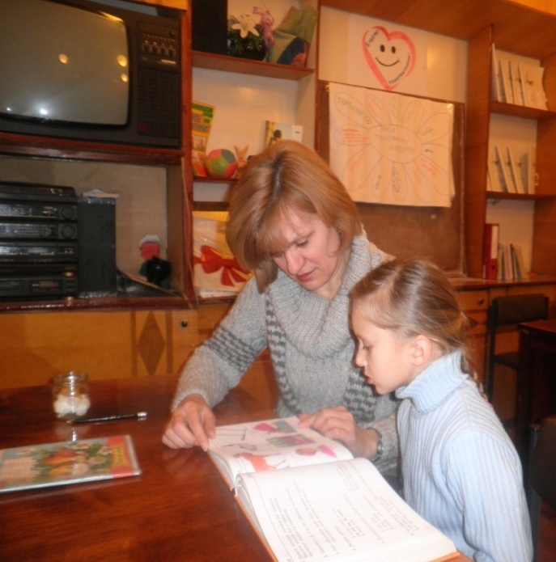
,,Подолання дизартричних порушень у учнів’’
Презентація
Пієвої Катерини Іванівни,
вчителя-логопеда
шкільного логопедичного пункту
/ЧНВК ,,Сш-колегіум’’ №3,ЧЗШ № 9/,
кваліфікація ,,спеціаліст вищої категорії’’
м.Червоноград.

Slide 2
Актуальність проблеми
Найчисленіша група дітей з відхиленнями у розвитку,які можуть заважати успішному навчанню та успішній реалізації особистості –діти з мовленнєвими порушеннями /45-60%/.
Зростає кількість мовленнєвих порушень спричинених органічним ураженням нервової системи дитини дією на неї шкідливих чинників,
внаслідок якої порушується інервація мовленнєвого апарату.
Виникають дизартричні порушення /дизартрія/

Slide 3
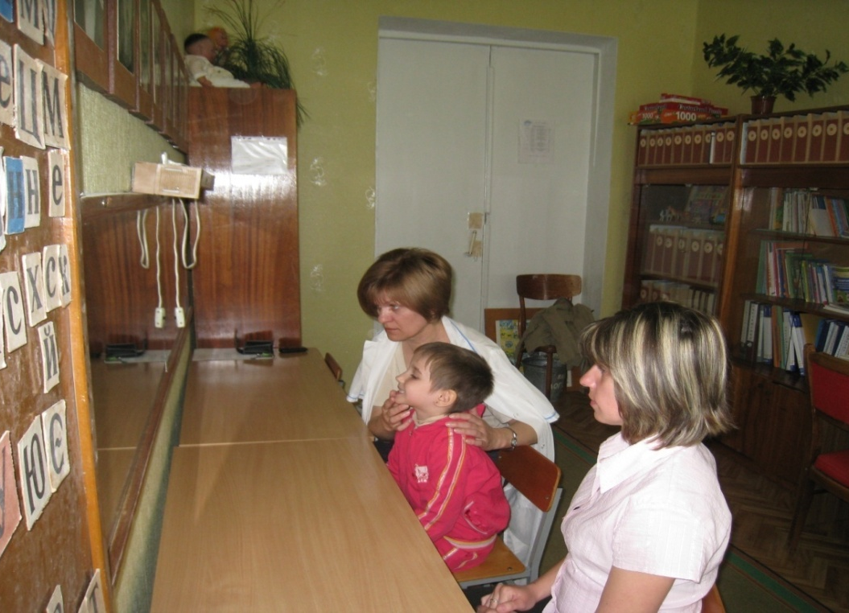
Обстеження.
Обстежується:
артикуляційна,дрібна,загальна моторика;
стан звукової системи;
рівень розвитку пізнавальних процесів та комунікативних вмінь.
Досліджується мовленнєвий анамнез та загальний анамнез для виявлення чинників,що викликають дизартрію:
відхилення у внутрішньоутро-бному розвитку спричинені токсикозами,гі-пертонією,
нефропатією
інфекційні захворювання матері під час вагітності
асфіксія новонародже-них, стрімкі,або затяжні пологи,
інше

Slide 4
Прояви дизартричних порушень у учнів
м’язева та моторна недостатність
органів артикуляційно- го апарату
порушення звуковимови
загальна моторна незграбність, порушення розвитку дрібної моторики
недосконалість мовленнєвого дихання,просодики мовлення
різний рівень загального мовленнєвого розвитку та розвитку психічних процесів

Slide 5
постановка та автоматиза-ція звуків
артикуля-
ційна гімнастика
логопеди-чний масаж
Система роботи з подолання дизартрії у учнів
розвиток фонематич-них процесів
розвиток дрібної моторики,удо-сконалення графомоторних навичків
розвиток мовленнєвого дихання,голосу,просодики
розвиток пізнавальних процесів,кому-нікативних вмінь

Slide 6
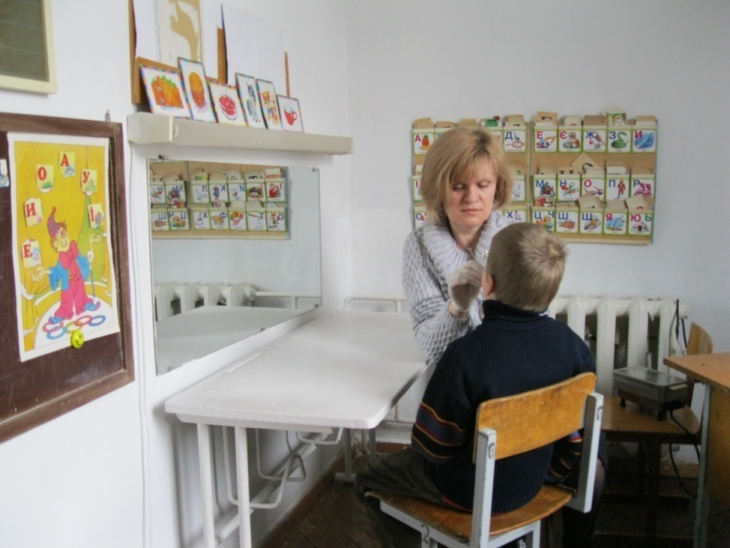
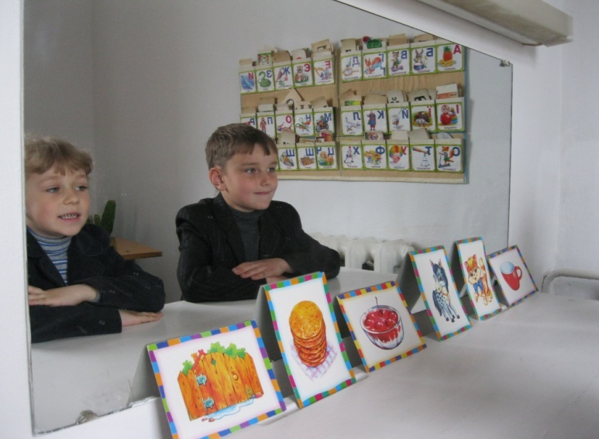
Логопедичний масаж
Зондовий- виконується тільки вчителем-логопедом
Точковий – вчителем-логопедом та батьками після консультації
Самомасаж –самостійно дитиною
Артикуляційна гімнастика
Вправи пропонуються дітям в ігровій формі.Супроводжуються віршами відповідно до мети та виконання.Використовую власностворену презентацію ,,Казочка про Язичок’’

Slide 7
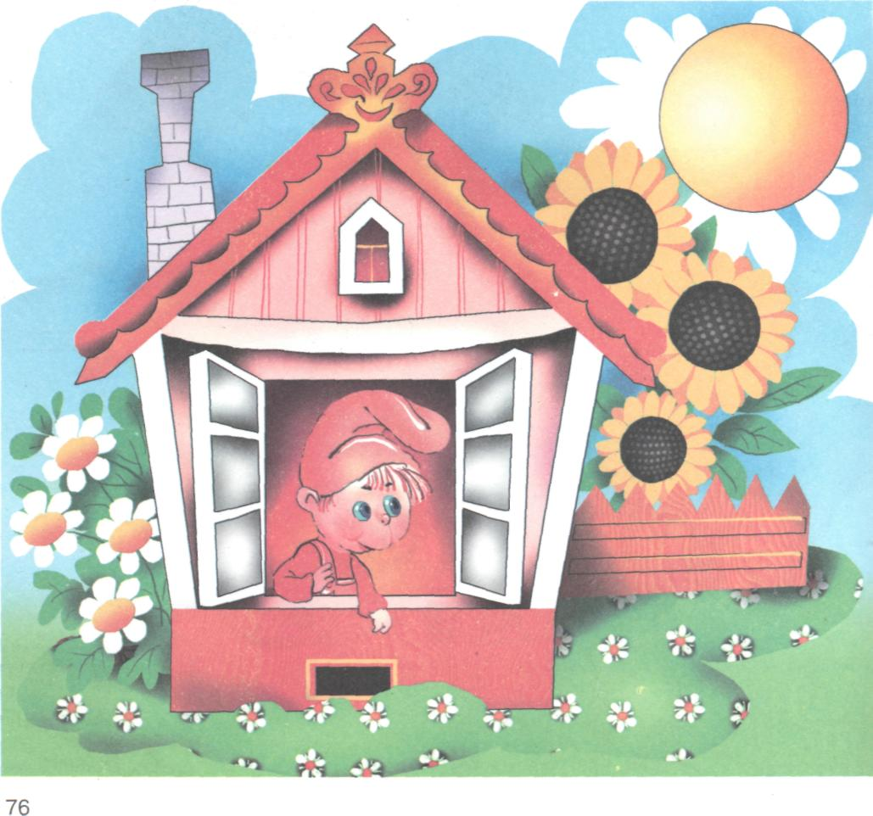

КАЗОЧКА ПРО ЯЗИЧОК
АРТИКУЛЯЦІЙНА ГІМНАСТИКА
Презентацію підготувала вчитель-логопед Пієва К.І.

Slide 8
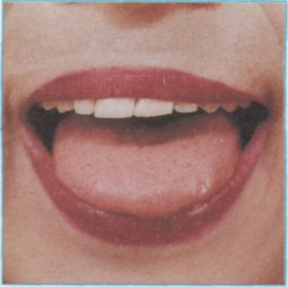
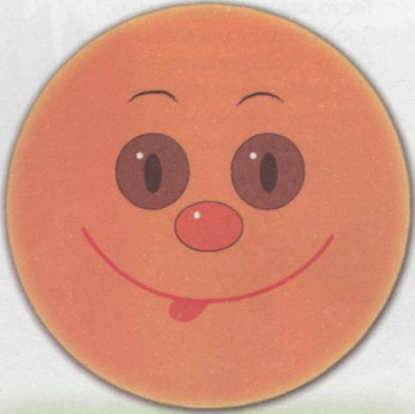
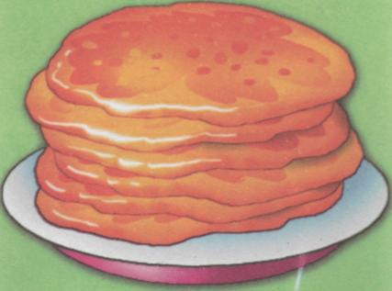
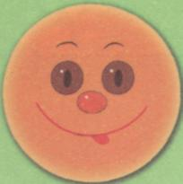
ВПРАВА ,,МЛИНЦІ’’
Вирішив Язичок напекти млинців.Допоможемо язичкові.У кого вийде найкращий млинець?
Виконання вправи:
Посміхнутись, відкрити рот.
Покласти широкий язик на нижню губу
і утримувти його нерухомим на рахунок
до 10. Старатись ,щоб язик був спокійним.Рахувати млинці.
Млинець наш кругленький,
м’якенький,смачненький.

Slide 9
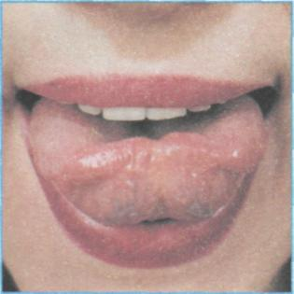
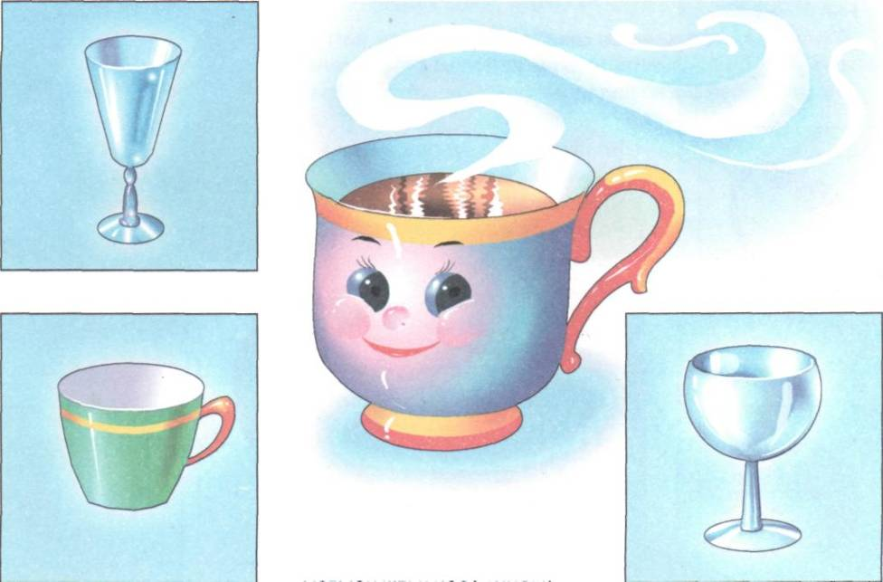
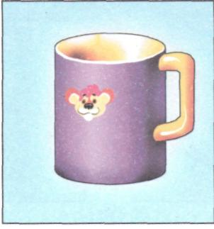
ВПРАВА ,,ЧАШЕЧКА’’
З‘їв Язичок млинці і вирішив напитись чаю. У нього була гарна чашечка.Покажемо яка.
Виконання вправи:
Посміхнутись,відкрити рот,
висунути язик ,тягнути його до носа.
Бокові краї язика загинати у вигляді чашечки
(щоб чай не розлився).
Старатьсь не підтримувати язык
нижньою губою.
Утримувати язик на рахунок до 10.
Повторити 6 разів.
Наливали чай у чашку,
обережно пили-
ні крапельки не розлили.

Slide 10
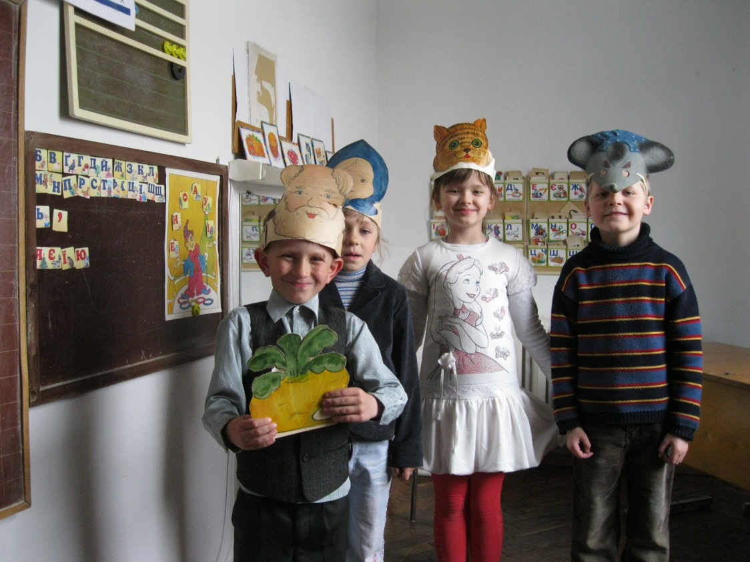
Постановка та автоматизація звуків
Використовую:
власний укладений ,,Мовленнєвий матеріал для автоматизації звуків’’
дидактичні та розвивальні ігри
ігри -драматизації
власні навчальні презентації для автоматизації звуковимови та розвитку мовленнєвих процесів

Slide 11
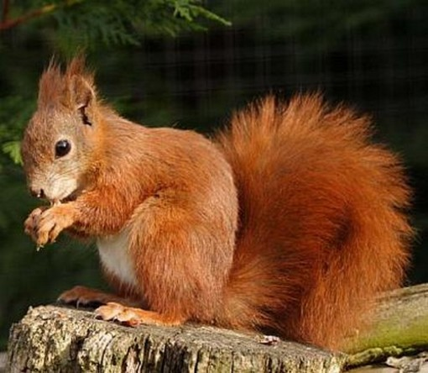
Б
І
Л
К
А

Slide 12
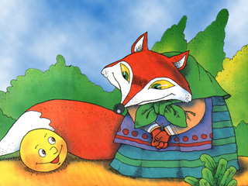
Б
М
О
Л
О
К
О
К
побачити
лисиця

Slide 13
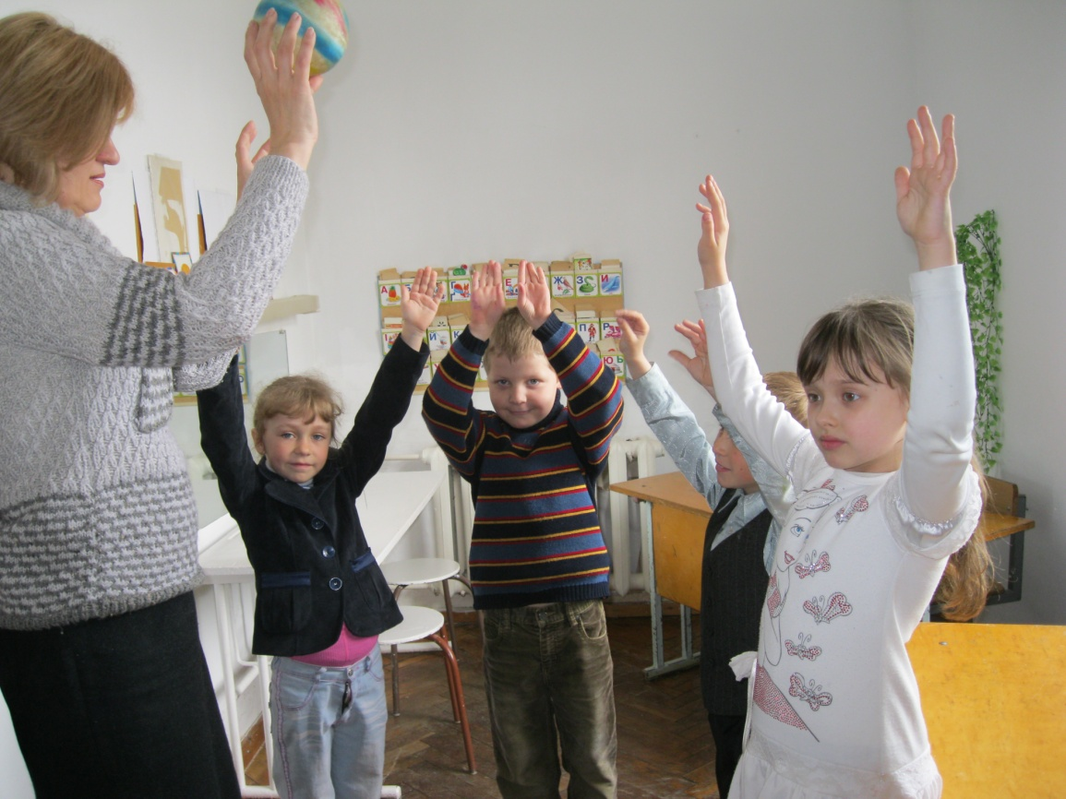

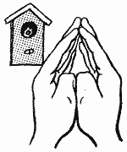
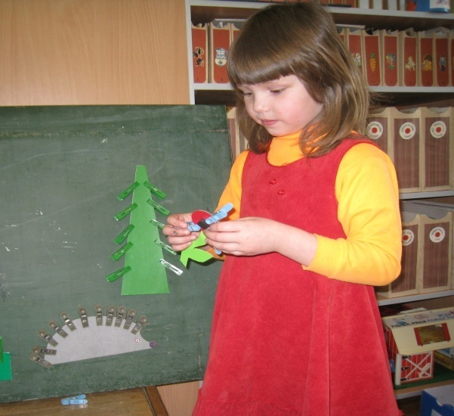
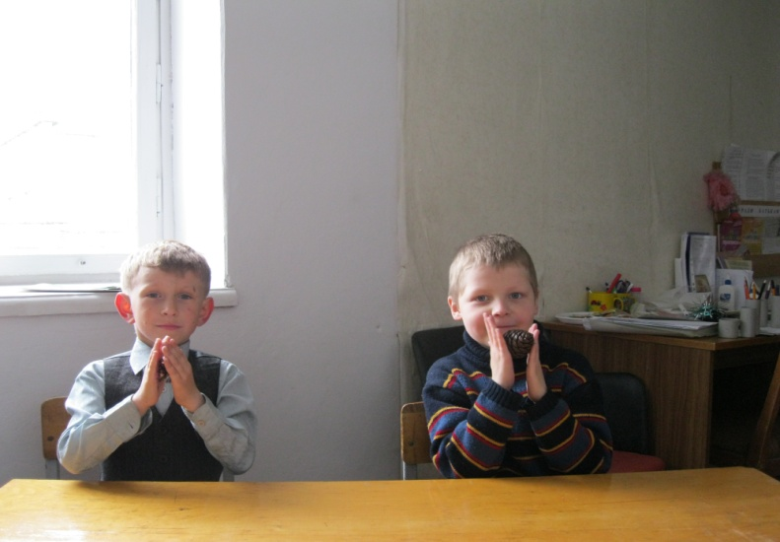

Розвиток загальної та дрібної моторики
Проводиться:
виконанням вправ у супроводі логоримів
використанням спеціального матеріалу
проведенням ігор з м’ячами
виконанням масажу

Slide 14
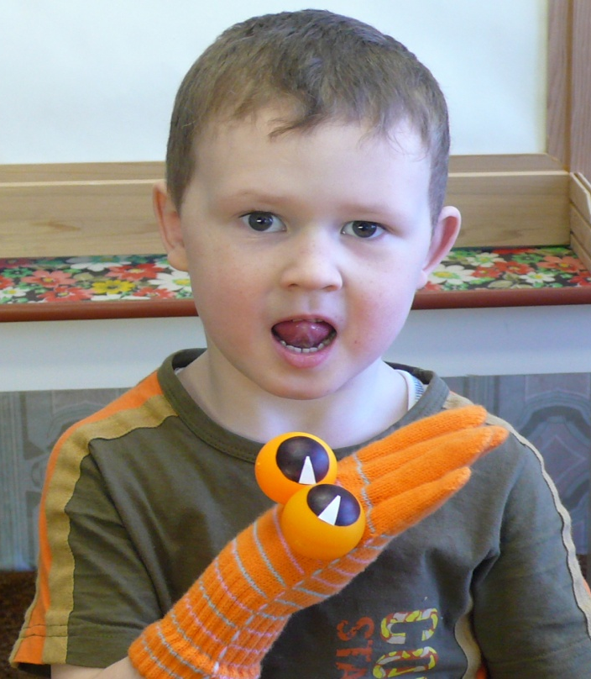
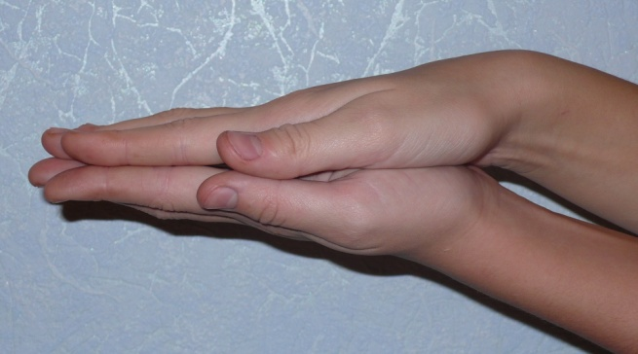
,,Чим більше впевненості в русі дитячої руки, тим яскравіше мовлення дитини, чим більше майстерності в дитячій руці, тим дитина розумніша.’’В.Сухомлинський
Біоенергопластика у подоланні дизартричних порушень
Млинці

Slide 15
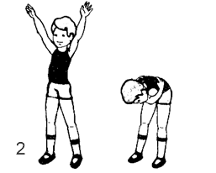
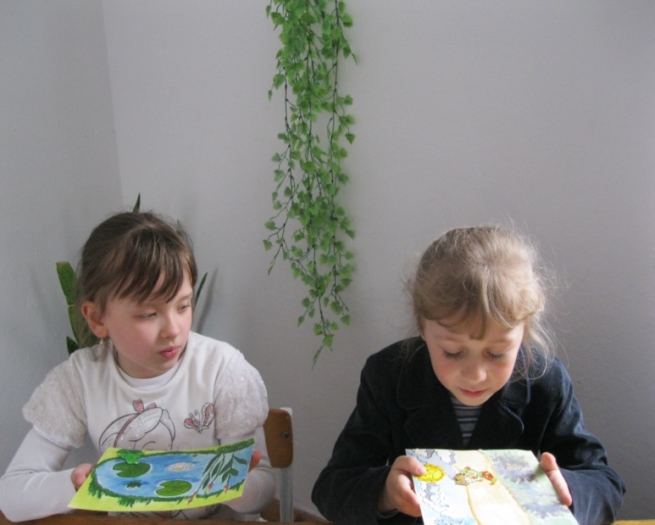
Розвиток мовленнєвого дихання,голосу,просодики
забезпечує
нормалізацію темпу,ритму мовлення
чітку вимову звуків
Забеспечуює
удосконалення інтонаційно-виразного забарвлення мовлення
удосконалення голосових модуляцій за силою,висотою
Проводиться шляхом виконання спеціальних вправ з використанням:
-ігрового матеріалу;
-спеціально підібраного мовленнєвого матеріалу: звуків,складів, слів,віршів;
- рольових ігор.

Slide 16
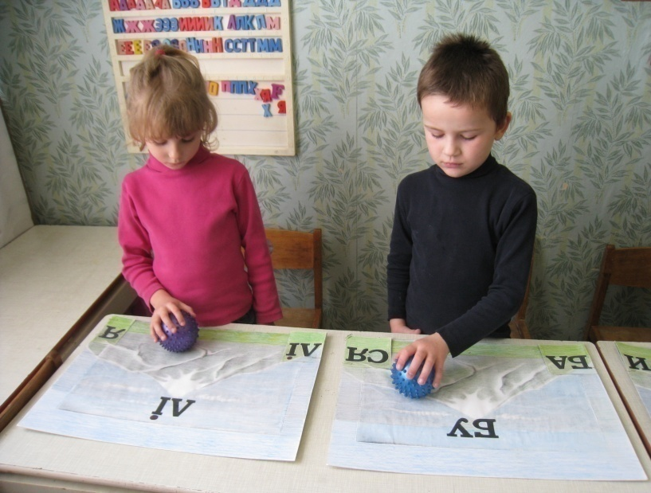
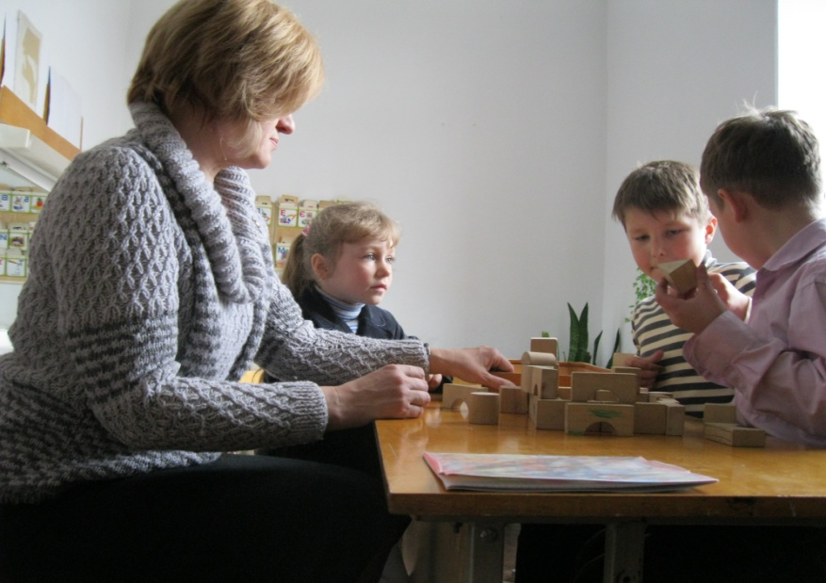
Проводиться робота з розвитку фонематичних процесів, просторового гнозису та праксису, графомоторних навичків,пізнавальних процесів

Slide 17
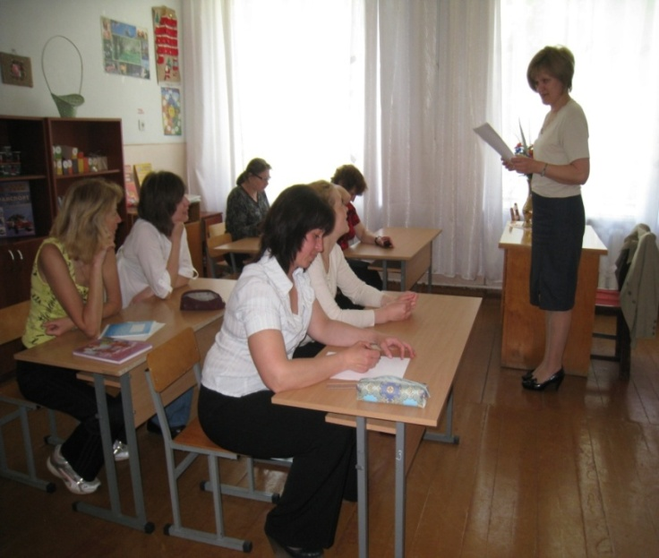

Участь батьків у корекційному процесі
є обов’язковою
Батьки
систематично відвідують логопедичні заняття
отримують завдання для обов’язкового виконання
слідкують за автоматизацією правильного мовлення дитини

Slide 18
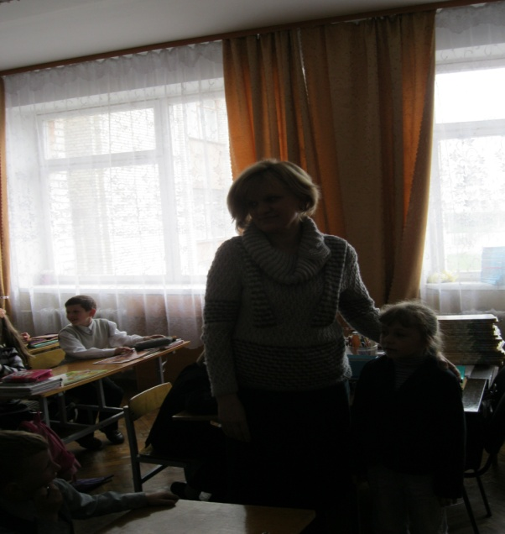
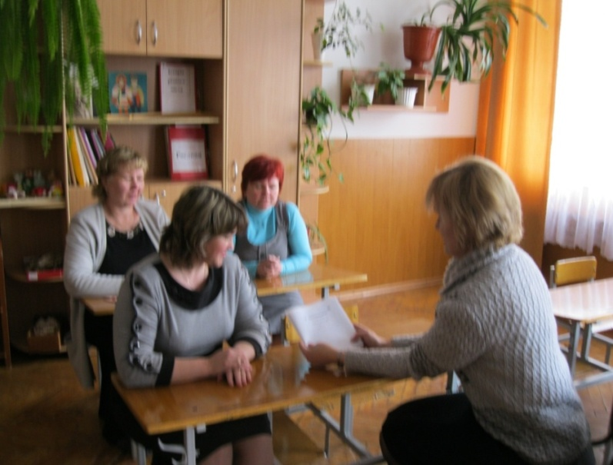
Співпраця з вчителями
З метою вироблення єдиної спрямованості у роботі з учнями,що мають вади мовлення відвідую уроки.
Вчител
і
отримують інформацію про особливості мовленнєвих порушень учнів
систематично інформуються про стан мовлення дитини та етап корекційної роботи
отримують рекомендації щодо роботи з учнями з порушеннями мовлення

Slide 19
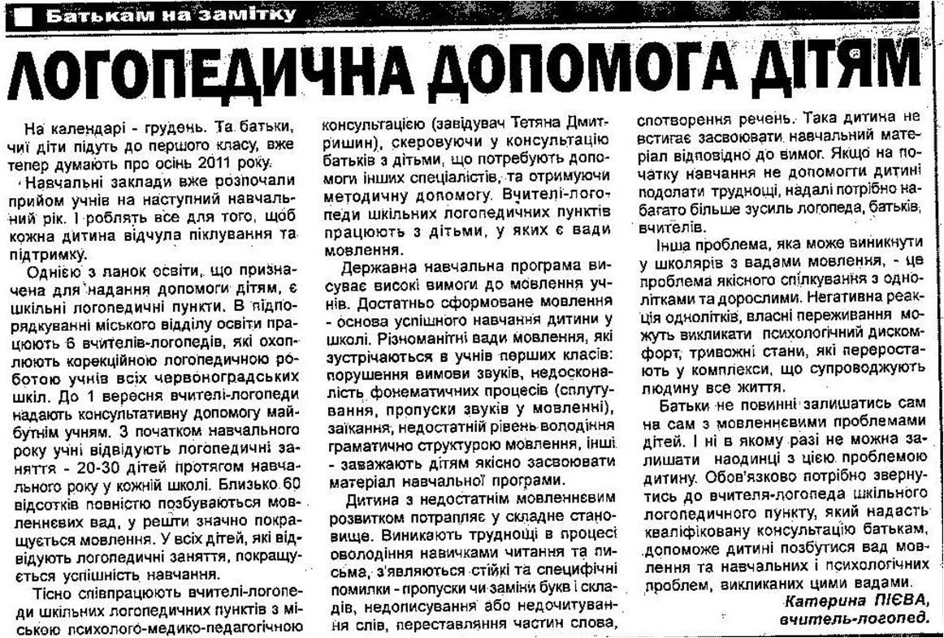
З популяризацією логопедичних знань виступаю у пресі.
/Замітка,що була надрукована у Червоноградській газеті “Новини Прибужжя”./

Slide 20
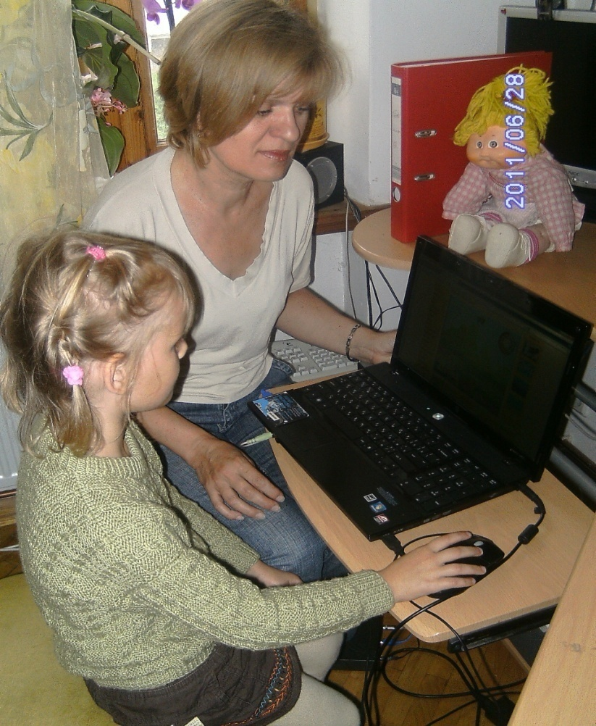
У роботі використвую комп’ютерні технології
компютерні програми /,,Адаптація-Лого’’/;
створюю презентації:
навчальні /,,Казочка про Язичок’’, презентації для автоматизації звуків/;
методичні ,,Метод біоенергопластики’’
виготовляю дидактичний матеріал
знайомлюсь з інформацією у всесвітній мережі

Slide 21
Фактори,що забеспечують швидке та якісне подолання дизартричних порушень у учнів
Чітко спланована комплексна система роботи з корекції всіх розладів,що мають місце при дизартрії з використанням адекватних форм і методів,обладнання; різноманітного мовленнєвого матеріалу
Участь батьків у корекційному процесі
Співпраця з вчителями.

